Slide 1
第19章 服务管理和系统启动流程
誉天教育

Slide 2
systemd管理服务
systemctl工具的使用
系统启动流程
重置root密码
文件系统启动问题修复

Slide 3
systemd简介
systemd守护进程管理Linux启动，一般包括服务启动和服务管理。它可在系统引导时以及运行中的系统激活系统资源、服务器守护进程和其他进程。
守护进程是在执行各种任务的后台等待或运行的进程。一般情况下在系统引导时自动启动并持续运行至关机或手动停止。按照惯例，许多守护进程的名称以字母d结尾。
在红帽企业Linux中，第一个启动的进程（PID 1）是systemd，如下是systemd提供的项功能：
1、并行化功能（同时启动多个服务），可提高系统的启动速度
2、按需启动激活进程
3、自动服务依赖管理

Slide 4
描述服务单元
systemd使用单元来管理不同类型的对象
用systemctl -t type显示可用的单元类型，常用的如下：
类型 | 文件扩展名 | 解释
Service unit | .service | 定义系统服务
Target unit | .target | 模拟运行界别
Device unit | .device | 定义内核识别的设备
Mount unit | .mount | 定义文件系统挂载点
Socket unit | .socket | 用于标识进程间通信
Swap unit | .swap | 用于管理swap设备
Automount unit | .automount | 用于实现文件系统自动挂载
Path unit | .path | 定义文件系统的文件和目录

Slide 5
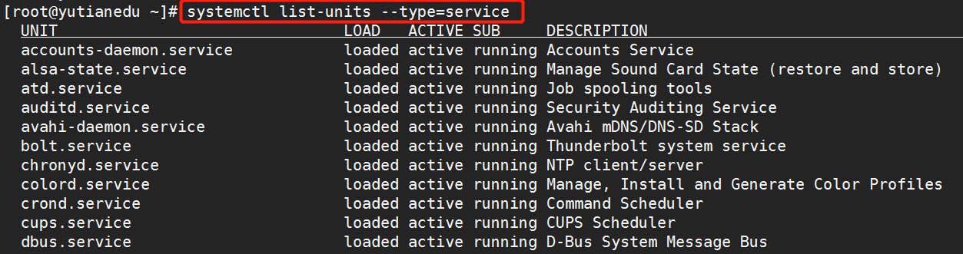
systemctl管理服务
列出服务单元，用--type控制单元类型输出，--all列出所有单元，包括未激活的。
UNIT：服务单元的名称
LOAD：systemd是否正确解析了单元的配置，并将该单元加载到内存中
ACTIVE：单元的高级别激活状态，此信息表明单元是否已成功启动
SUB：单元的低级别激活状态，信息视单元类型、状态以及单元的执行方式而异。
DESCRIPTION：单元的简单描述

Slide 6
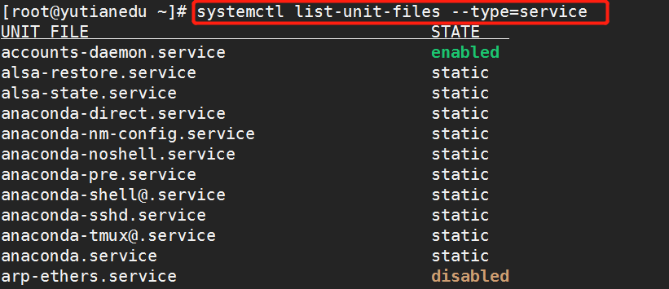
systemctl管理服务
systemctl list-units命令显示systemd服务解析并加载到内存中的单元，不显示已安装但未启用的服务。要查看所有已安装额单元文件状态，请用systemctl list-unit-files
STATE的类型
enabled：系统引导时启动
disabled：未设置为系统引导时启动
static：无法启动，但是可以由其他启动的单元引导启动
masked：无法启动，也无法被其他单元引导启动

Slide 7
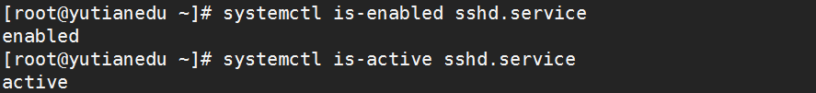
systemctl管理服务
启动停止和重启服务
systemctl {start | stop | restart | reload} NAME.service
设置服务开机是否启动或禁用
systemctl {enable | disable } NAME.service
查看服务当前状态
systemctl status NAME.service
查看服务启动状态
systemctl is-active NAME.service
systemctl is-enabled NAME.service

Slide 8
systemctl管理服务
重新加载服务
systemctl reload NAME.service 重新加载配置文件而不重启服务
systemctl reload-or-restart NAME.service 若不确定服务是否又重新加载配置文件的功能，可以用reload-or-restart，如果支持重新加载则用reload，反之，用resttart。
屏蔽服务设置服务开机时启动或不启动
systemctl mask NAME.service 为防止系统服务之间冲突，可以屏蔽某个服务，防止管理员意外启动与其他服务冲突。
systemctl unmask NAME.service 取消屏蔽服务
说明：禁用disabled的服务可以手动启动，或通过其他单元文件启动，但不会在系统开机时自动启动。屏蔽的服务无法手动启动，也不会自动启动。

Slide 9
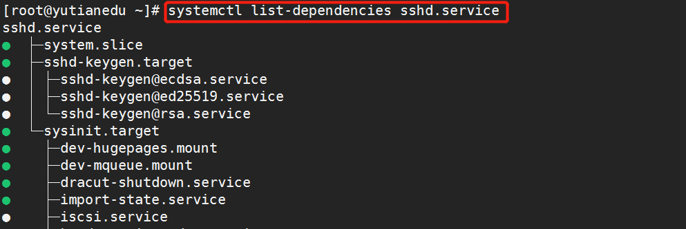
systemctl管理服务
列出服务的依赖性关系
systemctl list-dependencies sshd.service 列出启动服务时所需要的依赖性项的层次结构

Slide 10
systemctl其他管理命令
重新启动和关闭系统
systemctl poweroff 关闭系统，可用poweroff代替
systemctl reboot 重启系统，可用reboot代替

Slide 11
systemd目标（target）
systemd目标是一组系统应启动达到所需状态的systemd单元，即系统运行级别，下表列出了重要的target。
target类型 | 描述
graphical.target | 系统支持多用户、图形和基于文本的登录
multi-user.target | 系统支持多用户、基于文本的登录
rescue.target | 系统初始化已完成，需要root账户登录
emergency.target | 只读挂载根文件系统， 需要root账户登录

Slide 12
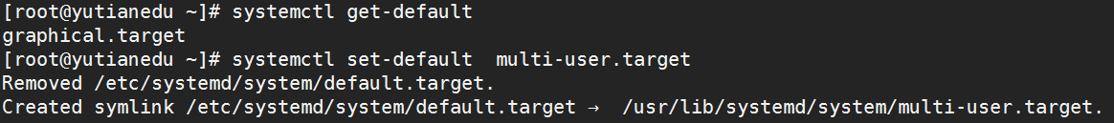
systemd目标（target）
查看默认启动的运行目标 ：systemctl get-default
切换当前的运行目标：systemctl isolate NAME.target
说明：切换到某个运行目标时，会停止该目标不需要的服务单元，并且启动该目标所需的服务单元。
设置下次开机的运行目标：systemctl set-default NAME.target

Slide 13
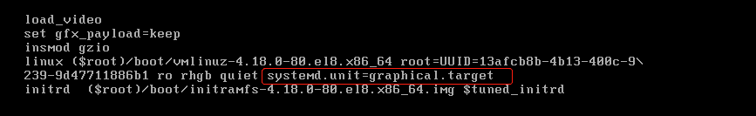
systemd目标（target）
在系统启动时更改启动目标
具体步骤如下：
重启系统
将光标移动到要启动的内核
按e编译当前条目
将光标移至以linux开头的行，此为内核命令行
添加systemd.unit=NAME.target
按ctrl+x继续启动

Slide 14
系统启动流程
计算机接通电源，系统固件（BIOS）运行，开机自检（POST），并初始化部分硬件
系统固件按照顺序选择可启动的设备，搜索所有设备的主启动记录（MBR）
系统固件会从磁盘上读取boot loader，将系统控制权交给boot loader。红帽企业8系统中， boot loader为GRand Unified Bootloader Version 2（GRUB2）。
使用 grub2-install命令可以在磁盘上安装GRUB2作为boot loader。
GRUB2加载/boot/grub2/grub.cfg配置文件，选择要启动的内核
/boot/grub2/grub.cfg配置文件由/etc/grub.d/目录、/etc/default/grub文件和grub2-mkconfig命令配置
boot loader加载内核和initramfs，并放入内存中，initramfs包含启动时硬件必要的内核模块和初始化脚本。

Slide 15
系统启动流程
boot loader将控制权交给内核，内核在initramfs中找到所有硬件的驱动程序，并初始化这些硬件，initramfs 中的 /sbin/init 以 PID 1 启动。在 RHEL8 中，/sbin/init 是一个指向 systemd 的链接。
initramfs中的systemd会执行initrd.target目标所有的单元，包括将磁盘中的root文件系统挂载于/sysroot。
使用/etc/fstab/配置
内核将根文件系统从initramfs切换到/sysroot中的根文件系统，随后systemd会使用磁盘中安装的systemd来重新执行。
systemd最终会查找默认的启动目标，还会启动一个基于文本登录或者图形登录的界面。
使用/etc/systemd/system/default.target和/etc/systemd/system/配置

Slide 16
修复/boot/grub2/grub.cfg
在RHEL8中， /boot/grub2/grub.cfg文件丢失，系统无法正常启动：
修复步骤如下：
指定/boot目录所在的分区
加载内核文件，并以只读的方式加载根分区
指定initramfs文件
启动
进入系统后重新生成/boot/grub2/grub.cfg文件，重启测试
说明：每个系统的环境不同，设置方法也会不同。

Slide 17
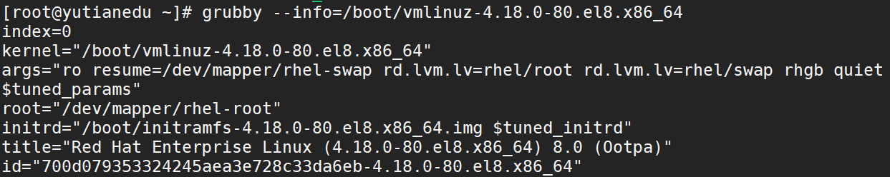
查看内核启动项信息
查看默认启动内核
查看内核启动信息
--info=ALL查看所有的内核启动项
启动信息配置在/boot/loader/entries/目录下

Slide 18
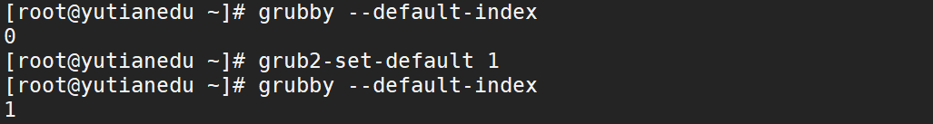
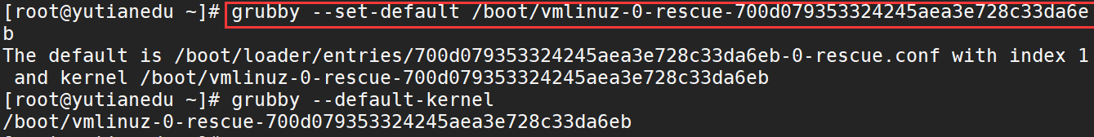
修改内核默认启动项
修改默认启动内核：
方法一：根据菜单栏的索引号设置，从0开始
方法二：绑定特定版本内核

Slide 19
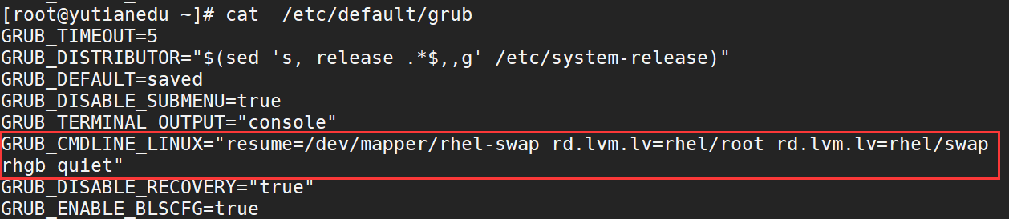
修改内核启动参数
内核参数定义在/etc/default/grub
用vim编辑时，需要更新grub2配置文件grub2-mkconfig -o /boot/grub2/grub.cfg
命令行修改内核参数
添加和修改参数用--args=console=ttyS0,11520，删除参数用--remove-args=“rhgb quiet”

Slide 20
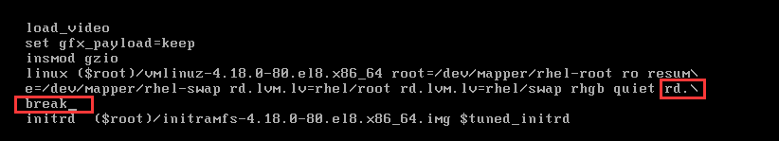
重置root密码
在RHEL8中，可以使从initramfs运行的脚本在某点暂停，并提供shell，然后在该shell下继续执行，这主要是为了进行调试，也可以使用该方法来重置丢失的root密码。
进入shell步骤：
重启系统
将光标移动到要启动的内核
按e编译当前条目
将光标移至以linux开头的行，此为内核命令行
在末尾添加rd.break
按ctrl+x继续启动

Slide 21
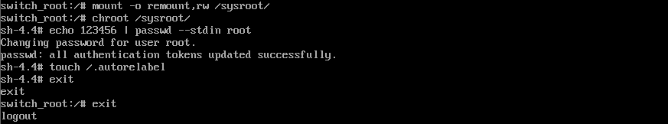
重置root密码
重置root密码步骤：
重启以读写方式挂载/sysroot
switch_root:/# mount -o remount,rw /sysroot
切换至真正操作系统的根/sysroot
switch_root:/# chroot /sysroot
重置密码
sh-4.4# echo 123456 | passwd --stdin root
打标签
sh-4.4# touch /.autorelabel
exit退出两次

Slide 22
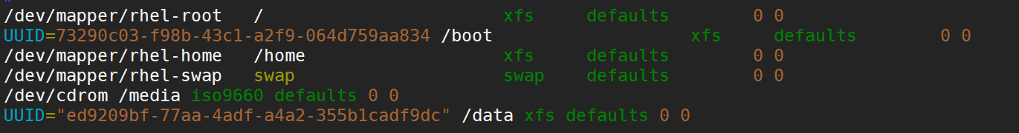
修复文件系统问题
/etc/fstab中的错误和损坏的文件系统可能会阻止系统的启动，系统会进入需要提供root密码的紧急修复模式。
以下情况是常见的文件系统问题：
文件系统损坏
/etc/fstab中引用的设备不存在
/etc/fstab中的挂载点不存在
/etc/fstab中的文件系统类型书写错误
/etc/fstab中的挂载选项错误等

Slide 23
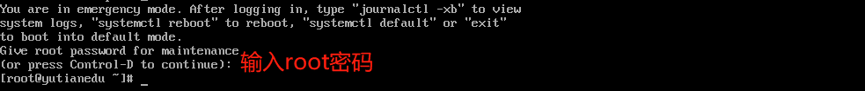
修复文件系统问题
修复步骤如下：
进入紧急模式，输入root密码
尝试挂载所有的文件系统，定位/etc/fstab中的问题。
确保当前根文件系统可读写，若是ro，需要改成rw
修改成正确的配置
重启系统

Slide 24
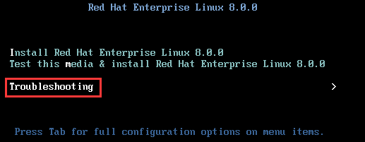
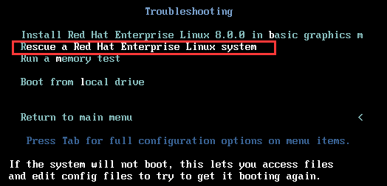
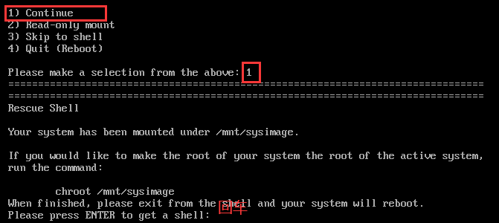
Boot loader损坏修复
修复步骤如下：
模拟破坏引导程序
选择从光盘启动进入救援模式

Slide 25
Boot loader损坏修复
修复步骤如下：
切换至真正的根文件系统
修复引导程序
exit退出2次，重启测试，选择从本地磁盘启动

Slide 26
systemd管理服务
systemctl工具的使用
系统启动流程
修改内核启动参数
重置root密码
文件系统启动问题修复

